Slide 1
Pointer and Arrays

Slide 2
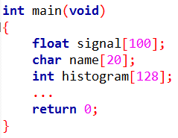
陣列是一連串相同型別的元素，放置在連續的位置
因此陣列的宣告必須告訴compiler 這個陣列的組成元素的型別以及總共包含多少元素
例如
方括號[ ]用來表示signal 是個陣列，括號裡的數字代表陣列的大小，而每個元素的型別都是float
陣列的每個元素可以被單獨存取，但是要特別注意，陣列的編號從0開始
在上面的例子裡signal[0] 是第一個元素
而signal[99] 是最後一個元素

Slide 3
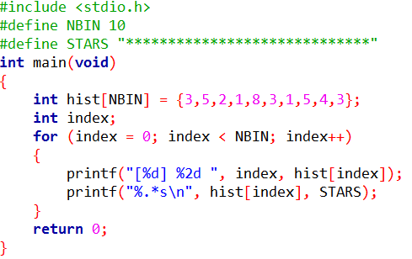
先把陣列裡面的元素設定好，也就是所謂的初始化(initialization)
對陣列做初始化的語法是在陣列宣告之後用等號來指定，然後用波浪括號包住元素的值，每個值用逗號隔開
執行結果
  [0] 3 ***
  [1] 5 *****
  [2] 2 **
  [3] 1 *
  [4] 8 ********
  [5] 3 ***
  [6] 1 *
  [7] 5 *****
  [8] 4 ****
  [9] 3 ***
範例5-1

Slide 4
把宣告改成int hist[NBIN];
也就是去掉初始化之後的程式執行結果
  [0] 2009095316 *****************************
  [1] 2008948848 *****************************
  [2] -1 *****************************
  [3] 2009055971 *****************************
  [4] 2009118740 *****************************
  [5] 4008912 *****************************
  [6] 4008880 *****************************
  [7] 8 ********
  [8] 2009116333 *****************************
  [9] 28 ****************************
沒有經過初始化的陣列，裡面會有什麼東西我們無法控制，完全看當時記憶體中有什麼內容而決定

Slide 5
把宣告改成int hist[NBIN] = {3, 5}
也就是只設定前兩個元素的初值的執行結果
  [0] 3 ***
  [1] 5 *****
  [2] 0
  [3] 0
  [4] 0
  [5] 0
  [6] 0
  [7] 0
  [8] 0
  [9] 0
如果我們只對陣列的部份元素設定初值，則其餘的元素會被自動設為0
要讓hist 每個元素的初值都變成0，只要寫int hist[NBIN] = {0} 就可以辦到

Slide 6
設定初值
假如我們在設定初值時，列出的初值數量超過宣告的元素個數，譬如int hist[3] = {1,2,3,4};
陣列大小是3，但是設了四個初值，這樣的寫法是不被允許的，在compile時就會出錯
遇到這種情況要改成int hist[] = {1,2,3,4};
使用這種寫法，我們就不必自己指定陣列大小，而讓compiler 依照我們給的初值個數決定陣列要多大

Slide 7
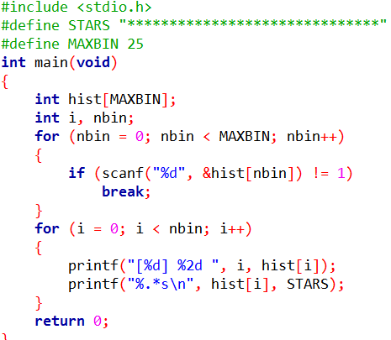
配合迴圈
Input
1 3 2 4 8 3 3 2 2
Output
[0] 1 *
[1] 3 ***
[2] 2 **
[3] 4 ****
[4] 8 ********
[5] 3 ***
[6] 3 ***
[7] 2 **
[8] 2 **
範例5-2

Slide 8

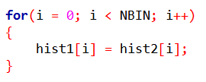
C 語言本身並沒有提供把一個陣列整個設給另一個陣列的功能
所以不能用下面這樣的寫法來複製陣列的內容
要透過迴圈，對每個元素以逐一存取的方式，把一個陣列的內容複製到另一個陣列

Slide 9
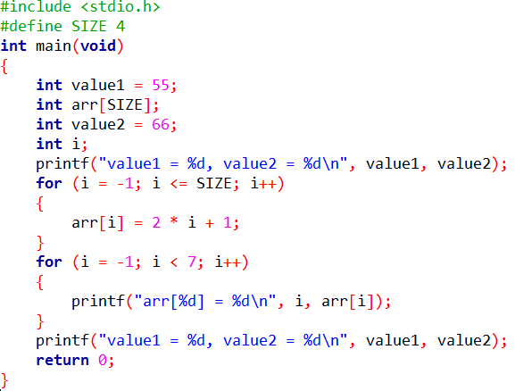
越界
執行結果:
value1 = 55, value2 = 66
arr[-1] = -1
arr[0] = 1
arr[1] = 3
arr[2] = 5
arr[3] = 7
arr[4] = 9
arr[5] = 28
arr[6] = 0
value1 = 55, value2 = -1
範例5-3

Slide 10
由前面得到的執行結果，我們可以推測這個compiler 似乎是把value2 放在arr 陣列的前面
也就是說在記憶體中，value2 的位址正好和arr[-1] 的位址重疊，所以當我們用不正當的方式，把超出陣列合法位置的元素arr[-1] 的值設定成-1，就會把value2 原有的值蓋掉，讓value2 變成了-1
不同的compiler 對於變數會有不同的放置方式
所以在別的電腦上重新compile 再執行，得到的結果可能會和前面的情況不同

Slide 11
為什麼不檢查?
C 語言相信程式設計者知道自己在做什麼
陣列的索引是否超出範圍並不是在compile時就能完全偵測出來，多數情況下必須到runtime才能發現超出範圍，為了要在執行時能夠檢查超出範圍，compiler 必須在程式裡額外加入一些負責檢查範圍的程式碼，但這樣一來就會讓程式的執行速度變慢
給予自由，換來執行速度變快的優勢
程式設計者必須對自己程式負責

Slide 12
二維陣列
int a[3][4];
設定初值
  int a[3][4] = { {1, 2, 3, 4}, {5, 6, 7, 8}, {9, 10, 11, 12} };
  或是 int a[3][4] = { 1, 2, 3, 4, 5, 6, 7, 8, 9, 10, 11, 12 };
把資料排列方式想像成二維，但是實際上電腦是用循序的方式來儲存資料
每個二維陣列裡的資料是一列接著一列放置在記憶體裡
使用二維陣列表示法是為了方便我們在寫程式時可以用比較直觀的方式思考
a[0][0] | a[0][1] | a[0][2] | a[0][3]
a[1][0] | a[1][1] | a[1][2] | a[1][3]
a[2][0] | a[2][1] | a[2][2] | a[2][3]

Slide 13
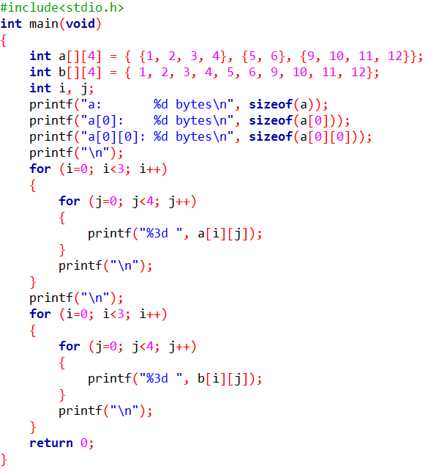
執行結果:
a: 48 bytes
a[0]: 16 bytes
a[0][0]: 4 bytes
1 2 3 4
5 6 0 0
9 10 11 12
1 2 3 4
5 6 9 10
11 12 0 0
sizeof 來顯示出二維陣列的大小
sizeof(a[0]) = sizeof(int)*4
sizeof(a)
= sizeof(a[0])*3
= sizeof(int)*4*3
範例5-4

Slide 14
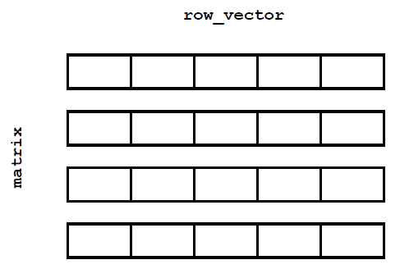
陣列的陣列
將二維陣列想成"陣列的陣列"
  typedef int row_vector [5];
  row_vector matrix[4];
上面的程式碼相當於
  int matrix[4][5];
row_vector 是一種包含五個元素的陣列
把這樣的東西用typedef 定成一種新的型別
matrix就是一個由四個row_vector組成的陣列

Slide 15
Pointer

Slide 16
指標變數
指標變數專門用來儲存位址
  ptr = &y;
  y 的位址用ptr 記下來(把ptr 指向y)
  &y 是一個constant，它的值就是y 的位址，是個固定的值不能改變
  ptr 是個變數，所以可以改變ptr 的值，拿它來記錄別的位址 ，例如：ptr = &z; (改指向z)
dereferencing
  x = *ptr;
  把ptr 記錄的位址裡面所儲存的值取出來
  使用* 符號加在指標變數前面，可以取得ptr 代表的位址裡所存放的數值
ptr = &z; 和x =*ptr; 得到的效果相當於x = z;

Slide 17
宣告指標變數
要知道指標所記錄的位址裡，儲存的資料型別是什麼
因為不同型別的資料在記憶體裡面需要的空間不同
  /* pi is a pointer to an integer variable */
  int *pi;
  /* pc is a pointer to a character variable */
  char *pc;
  /* pf and pg are pointers to float variables */
  float *pf, *pg;

Slide 18
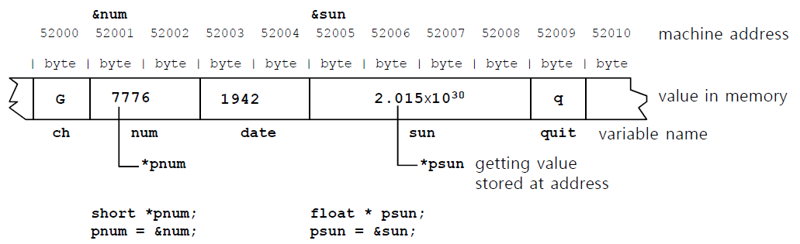
指標與記憶體
char ch = 'G';
short num = 7776;
float sun = 2.015e30

Slide 19
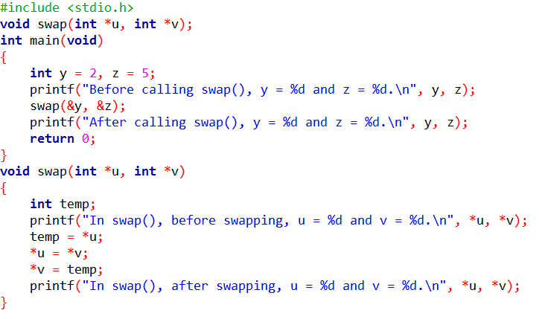
交換變數值
傳入位置
交換變數的“值”
範例5-5
執行結果：
Before calling swap(), y = 2 and z = 5.
In swap(), before swapping, u = 2 and v = 5.
In swap(), after swapping, u = 5 and v = 2.
After calling swap(), y = 5 and z = 2.

Slide 20
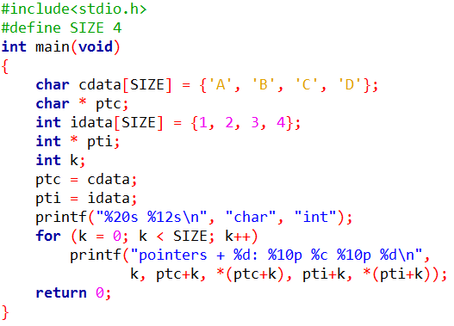
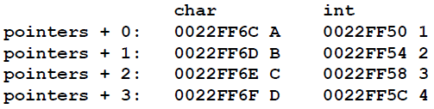
印出位置
%p 格式專門用來顯示指標變數所儲存的的值(代表某個位址)
從ptc 變成ptc+1 和從pti 變成pti+1 的記憶體位址變化量不一樣
對char 指標來說，ptc+1 會讓記憶體位址多1 (byte)，但是對int 指標來說pti+1 則是讓記憶體位址移動了4 (bytes)
範例5-6
執行結果：

Slide 21
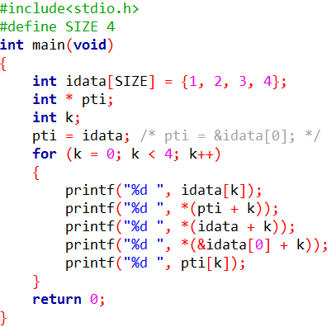
各種方式取得陣列第k 個元素的值
idata[k] 與*(idata + k) 同義
輸出
1 1 1 1 1
2 2 2 2 2
3 3 3 3 3
4 4 4 4 4
範例5-7

Slide 22
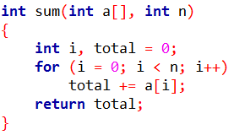
陣列作為參數
int a[10] = {1, 1, 2, 3, 5, 8, 13, 21, 34, 55};
撰寫一個取得陣列總和的function
陣列的名稱可以用來代表整個陣列的起始位址
位址可以用「指向int 的指標」來儲存或傳遞
除了起始位置，還需要知道陣列有多大
Function prototype
  int sum(int *ap, int n);
  int sum(int ap[], int n);

Slide 23
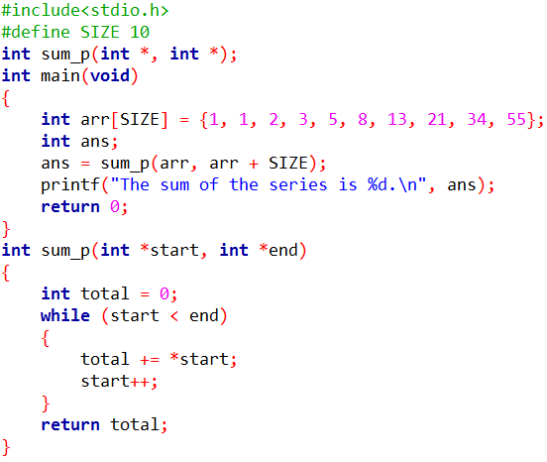
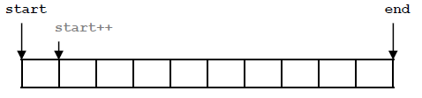
傳入起始、結束位置
while進行條件是比較兩個指標變數裡面儲存的位址的大小
start++ 把指標移到下一個位址
對於int指標就是把指標的值加4，因為一個整數會佔用四個bytes
如果start < end表示start 還沒到達陣列的結尾位址
範例5-8

Slide 24
指標與二維陣列
int z[4][2] = {{1,2}, {3,4}, {5,6}, {7,8}};
z 本身是一個陣列，總共有四個元素，而其中的每個元素本身也都是一個「包含了兩個元素的陣列」
z, &z[0], &z[0][0] 所代表的位置都一樣，都是整個二維陣列最前面的那個元素的位址
由於z 和z[0] 是不同型別的指標，所以對他們做位址加一的動作，不論是在意義上或是造成的效果，都不相同。
  z+1，在這個例子裡得到的位址變化是增加8 bytes(兩個整數的大小)
  如果計算z[0]+1，則位址變化則只會增加4 bytes。因為意義上z+1 相當於是&z[1]，而z[0]+1 則相當於&z[0][1]

Slide 25
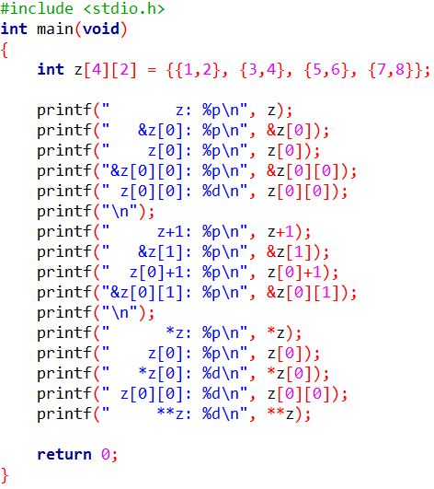
z
z+1
z+2
z+3
z [0]
z [1]
z [2]
z [3]
z
[0][0]
z
[0][1]
z
[1][0]
z
[1][1]
z
[2][0]
z
[2][1]
z
[3][0]
z
[3][1]
輸出：
z: 0022FF50
&z[0]: 0022FF50
z[0]: 0022FF50
&z[0][0]: 0022FF50
z[0][0]: 1
z+1: 0022FF58
&z[1]: 0022FF58
z[0]+1: 0022FF54
&z[0][1]: 0022FF54
*z: 0022FF50
z[0]: 0022FF50
*z[0]: 1
z[0][0]: 1
**z: 1
範例5-9

Slide 26
File I/O

Slide 27
讀取檔案
在這裡我們介紹幾個file I/O常用的function：
fopen(“檔名”,MODE)：開啟檔案
fclose(指標)：關閉檔案
fscanf(指標, “輸入型態(data type)”,輸入參數)：輸入指標指向檔案的資料存入參數中，除多了指標外，其餘用法與scanf相同。
fprintf(指標,“輸出型態(data type)”,輸出參數)：輸出參數資料存入指標指向的檔案中，除多了指標外，其餘用法與printf相同。
feof(指標)：判斷指標是否已經讀到檔案盡頭。fgetc(指標)：從指標處取得一個字元並回傳。
我們下面用一個簡短的範例程式示範如何開檔和讀檔。

Slide 28
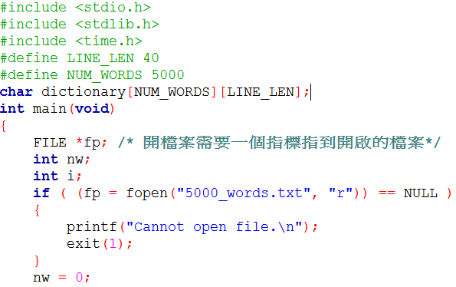
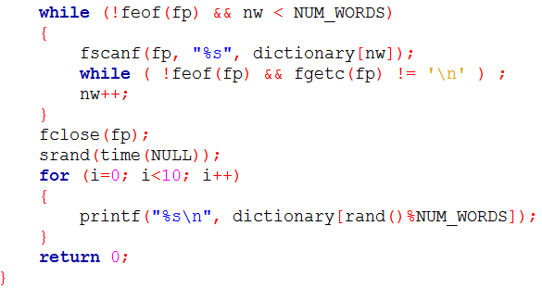
fopen() 的用法就是傳入檔名字串以及開檔方式“r” 表示只要讀檔。
用fscanf() 把所有的單字都讀進來fscanf() 和scanf() 的用法相同只是要多傳一個參數把檔案指標傳給fscanf()。
範例5-10

Slide 29
feof(fp) 可以判斷檔案fp 是否已經讀到了盡頭如果已經到了檔案結尾feof(fp) 會傳回true。
fgetc(fp) 則只會讀取一個字元我們只想讀取單字所以用fgetc(fp) 把剩下的單字解釋略過一直讀到換行再繼續讀下個單字。
範例5-10

Slide 30
fclose(fp)將檔案關閉，在這之後該檔案將無法再做讀取的動作。
範例5-10

Slide 31
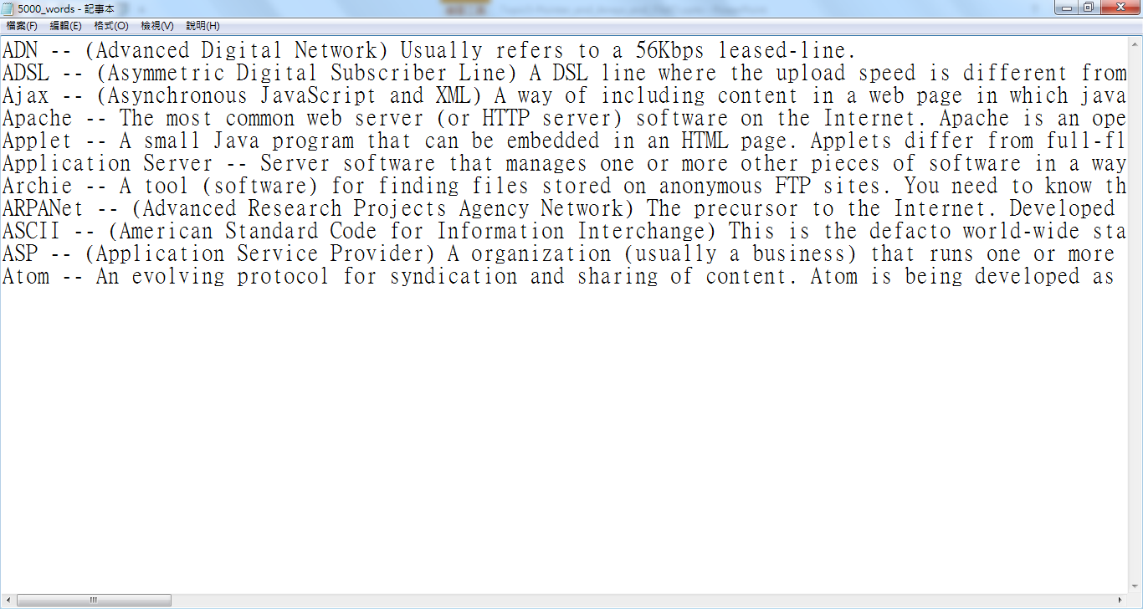
附錄(字典範例)

Slide 32
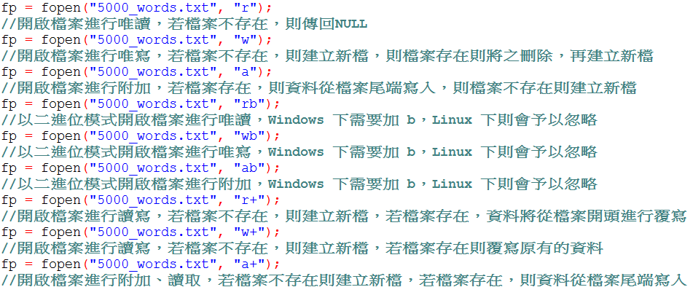
fopen的動作

Slide 33
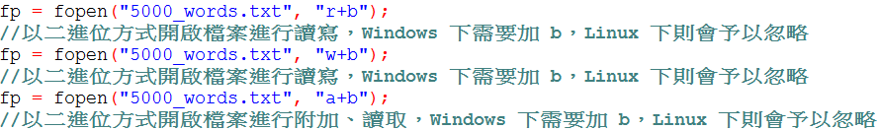
fopen的動作(Cont.)
Windows作業系統將文字檔和二進位檔案當作兩種不同的檔案，而Linux則不區別，在Windows下讀寫非文字檔案，必須加上b模式，在Linux下則會忽略b。

Slide 34
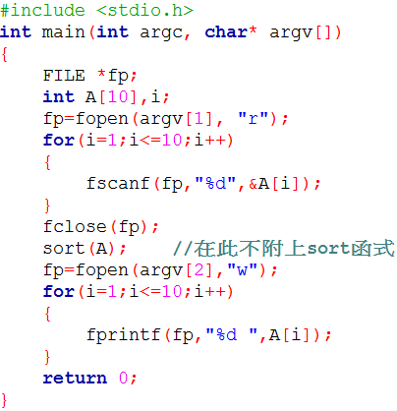
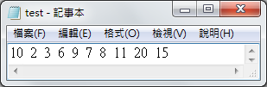
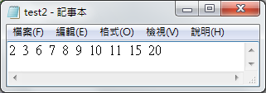
範例
此範例將test檔案內之數列存入陣列A中，進行排序，再將結果印在test2檔案中。
範例輸入:
範例5-11

Slide 35
二進位檔案I/O
下面有幾個在做二進位檔案存取常用的function：
fread(輸入參數,資料大小,輸入資料數目,指標)：做二進位檔案資料的讀取。
fwrite(輸入參數,資料大小,輸入資料數目,指標)：做二進位檔案資料的寫入。
rewind(指標)：重置游標位置。
fseek(指標,位移量(offset),MODE)：移動游標位置。

Slide 36
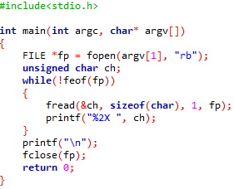
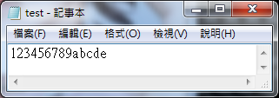
二進位檔案I/O(Cont.)
test檔內容:
範例輸出入:
範例5-12
要讀入二進位檔案，可以使用 fread() 函式，在讀寫時是使用位元組（byte）為單位的區塊（block）進行讀寫。(由於feof實作問題，最後一個字元會多印一次)

Slide 37
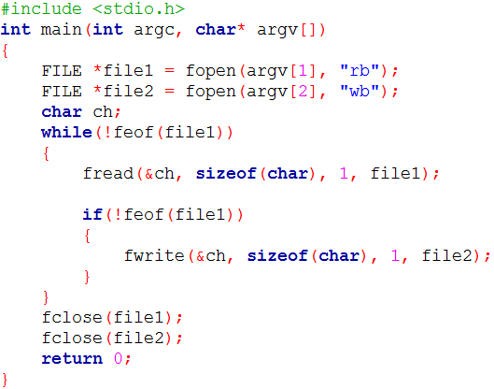
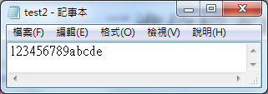
二進位檔案I/O(Cont.)
此程式將test檔案內之內容複製到test2內。
範例5-13
範例輸入:
如果要寫入檔案，則可以使用 fwrite()。

Slide 38
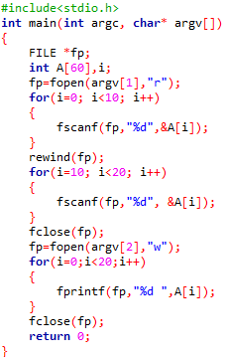
回復游標位置rewind()
開啟檔案時，會有游標指向檔案的開頭位置，檔案經過一次讀寫游標會往後移動一次，rewind()可將游標重置到開頭位置。
此程式對同一個檔案做重覆讀取動作再印到另一個檔案。
檔案輸出如下：
範例5-14

Slide 39
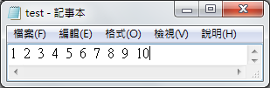

回復游標位置rewind()(Cont.)
範例5-14

Slide 40
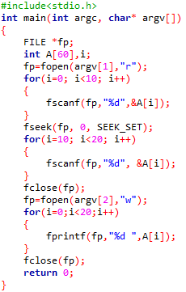
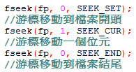
移動游標位置fseek()
同上例，把rewind()改成fseek()，可以做一樣的事，fseek()還可以將游標指到檔案任何一處。
使用範例:
範例5-15

Slide 41
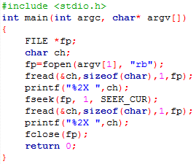
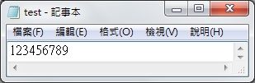

移動游標位置fseek()(Cont.)
fseek()的使用僅限於二進位檔案讀取。
此程式先讀取test檔的第一個字元輸出ASCII碼，將游標往後移一個字元，再讀取下一個字元且輸出其ASCII碼。
範例5-16
範例輸出入:

Slide 42
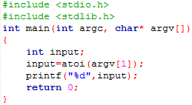

atoi()
範例5-17
範例輸出入:
使用command line的輸入如果為數字，必須使用atoi()轉換形態。

Slide 43
參考資料
其餘file I/O的使用請參考下列網站:
http://caterpillar.onlyfun.net/Gossip/CGossip/CGossip.html

